Slide 1






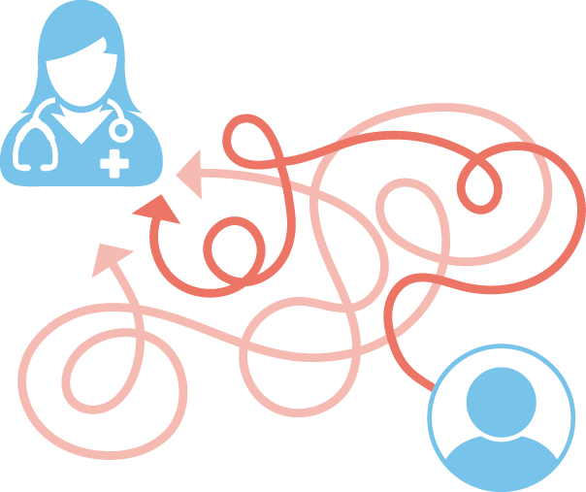
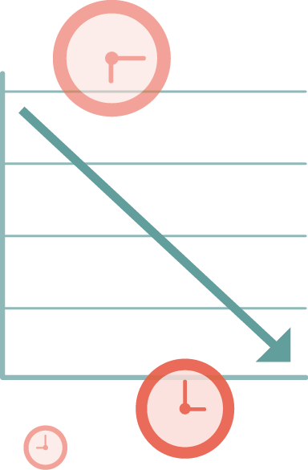

שיפור
האבחון
מיאלומה נפוצה
אתגר האבחון
תסמיני המחלה
אינם ספציפיים
(למשל: כאבי גב ועייפות),
ומקשים על זיהויה
על-ידי רופא המשפחה
חולי מיאלומה
נוטים לבקר
פעמים
או יותר
במרפאה לפני שיופנו לבדיקה וטיפול
3
מטופלים סובלים בממוצע
מתסמינים משך
חודש
בטרם יפנו לעזרה ו-25%
מן המטופלים ממתינים יותר מ
3 חודשים
זמן האבחון
הממוצע
108.6 ימים
25% מן המטופלים
ממתינים יותר מ
8 חודשים
מחקר בריטי מצא כי
34%
מן המטופלים
אובחנו רק לאחר
פנייה לחדר מיון
מטופלים חווים
דרך ייסורים
ארוכה
ומבלבלת
עד לקבלת
האבחון
לאבחון מאוחר עלולה להיות
השפעה
שלילית
על איכות והמשך
חייהם
שיפור באיכות
החיים

